Slide 1
АВИАПЕРЕВОЗКИ
Выполнили:
Светлана Жураховская
Ольга Хван

Slide 2
О чем расскажем
Когда не обойтись без самолета
Какие трудности возникают при перевозке
Этапы доставки
Особенности правового регулирования
Правила документального оформления

Slide 3
КОГДА БЕЗ САМОЛЕТА НЕ ОБОЙТИСЬ
Отсутствие в пункте прибытия инфраструктуры для других видов транспорта
Высокая ценность содержимого
Доставка в сжатые сроки

Slide 4
Трудности
Высокая стоимость
Наличие аэропортов необходимого класса
Доставка груза на руки клиенту, по аналогии с услугой «от двери – до двери», не практикуется.

Slide 5
1 этап
2 этап
3 этап
Доставка груза в аэропорт
Транспортировка
Доставка до получателя

Slide 6
Правовое регулирование международных авиаперевозок грузов
Варшавская конвенция
Гвадалахарская конвенция..

Slide 7
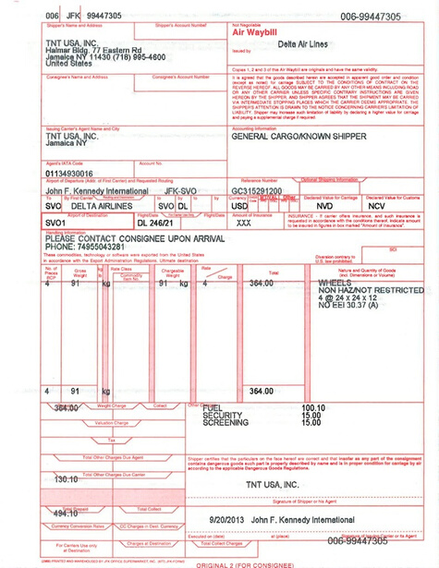
Документальное оформление

Slide 8
Кто сказал, что пингвины не летают?!
ARNE JACOBSEN

